Slide 1
MINI-Seminar
2. desember 2015
Et lite utdrag fra MOLA sin studietur til København og Malmø

Slide 2
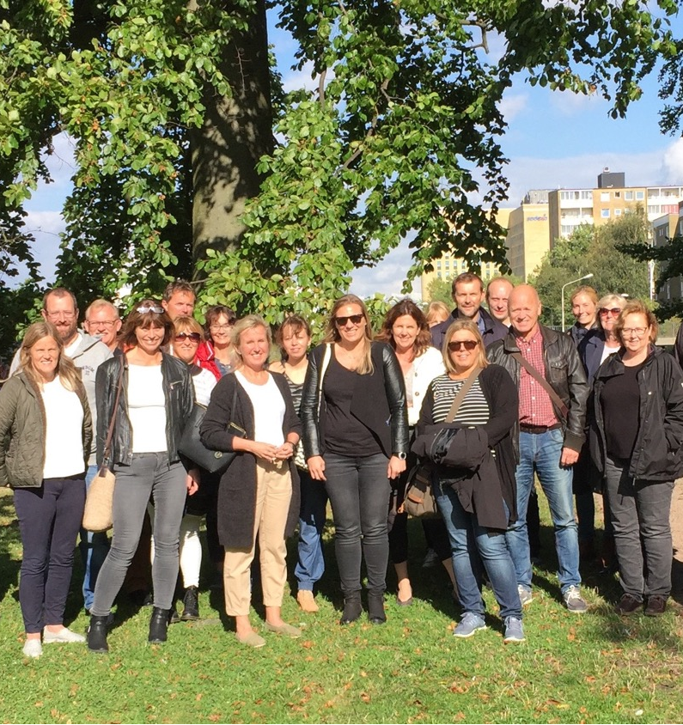
23 representanter fra skole, barnevern, politi,
Bergen kommune,kirken, PPT, næringsliv og MOLA

Slide 3
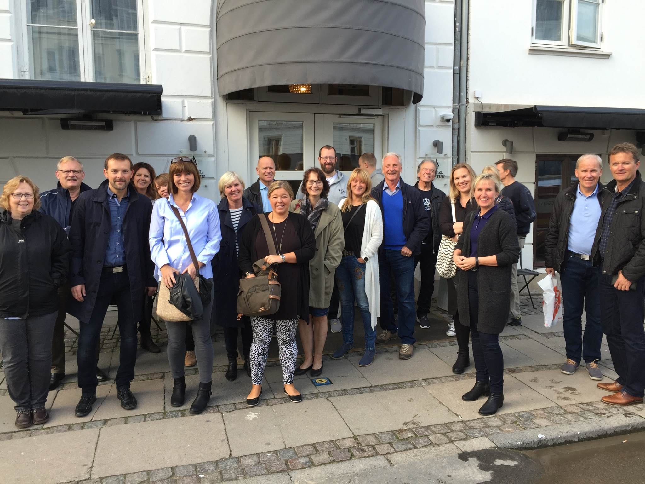

Slide 4
København 24.september 2015
Først besøk i et kommunalt tiltak
Så besøk hos SSP som koordinerer ulike kommunale og statlige tiltak
Tilslutt besøk hos departementet

Slide 5
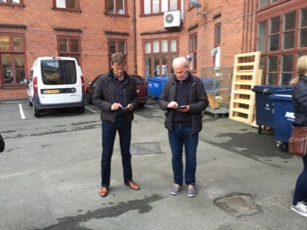
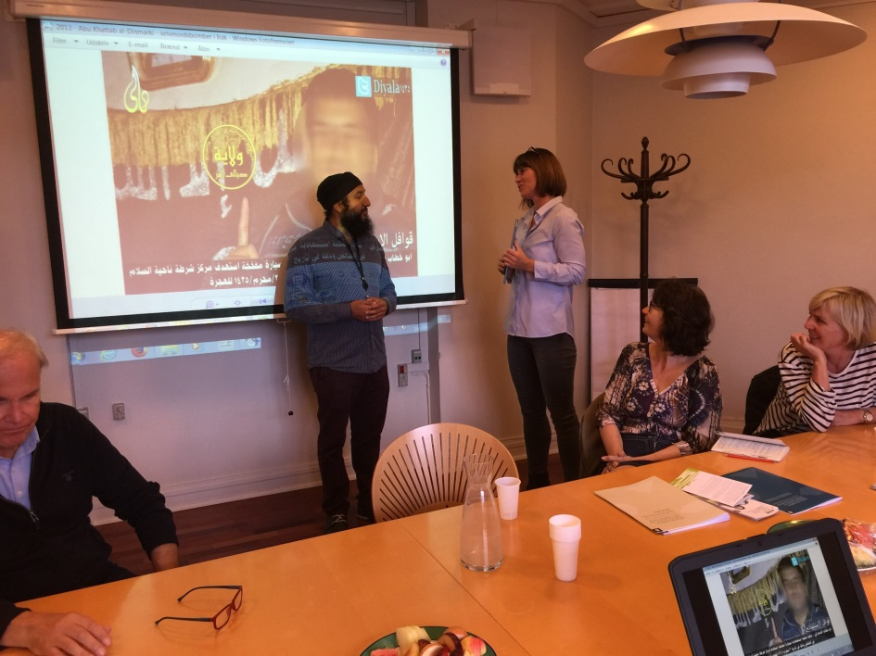
VINK
Vestkanten tar aldri fri
Satnam Singh fra VINK

Slide 6

VINKs tilbud til borgere
VINKs tilbud til professionelle
Mentorforløb til de unge
Coachforløb til forældre
Forældrenetværk
Støtte til den unge ift. uddannelse, beskæftigelse, bolig og psykologhjælp
Borgermøder
Telefonisk hotline 24/7
Ressourcepersoner
Skræddersyede vidensoplæg
Seminarer
Tværfaglige dialogmøder
Webbaseret værktøjskasse
Opkvalificering og rådgivning
Telefonisk rådgivning 9-17
RING 3317 2929

Slide 7
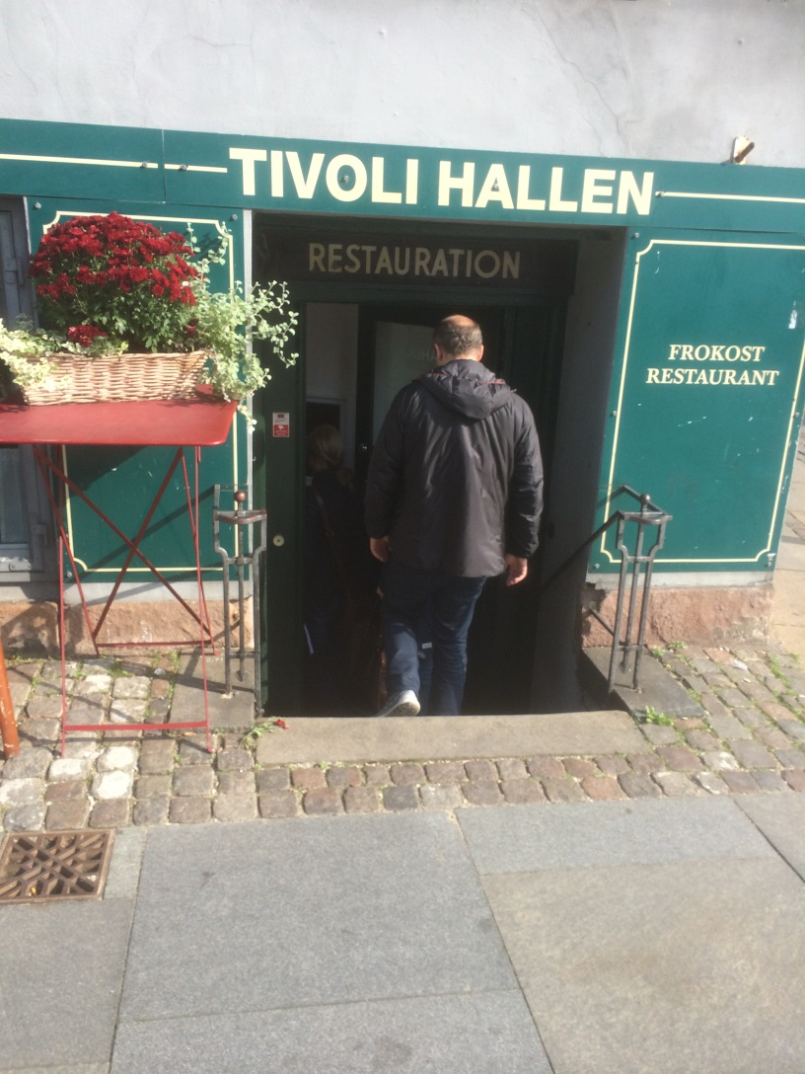
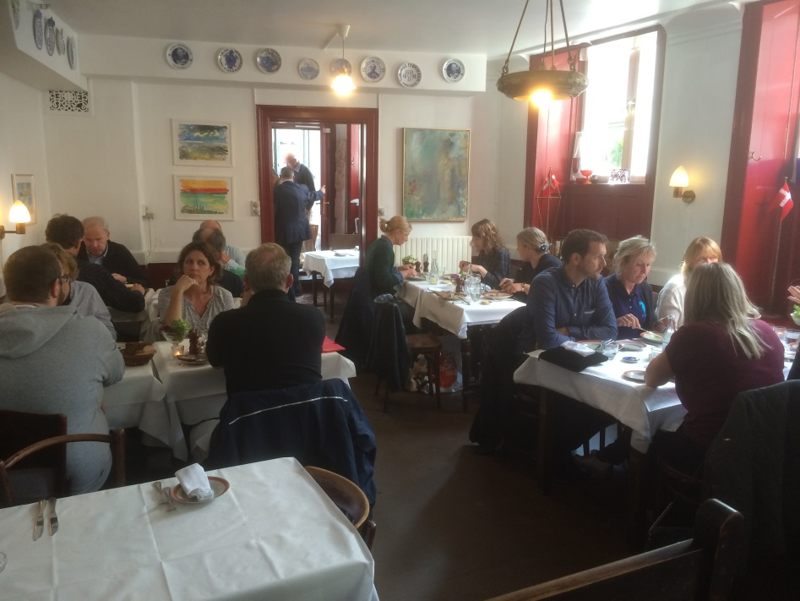
Lunsj må vi ha…

Slide 8
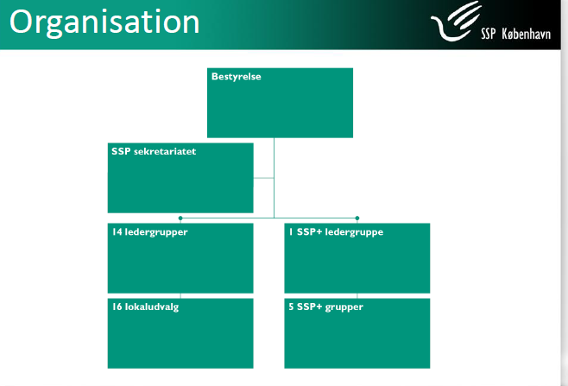
SSP København

Slide 10
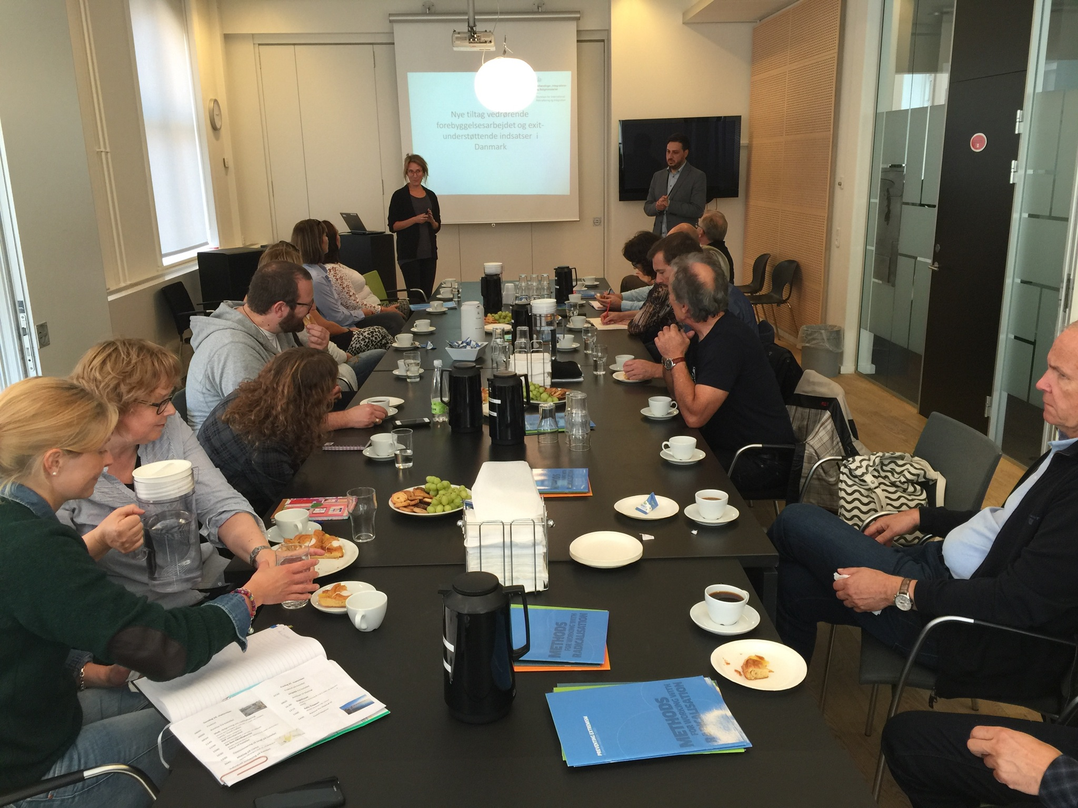

Slide 11
At færdes i ekstremistiske miljøer = risikoadfærd på linje med andre former for risikoadfærd
Radikalisering
…ofte et udtryk for mistrivsel, frustration og følelsen af ikke at høre til
Behov for tidlig social indsats
...og langt hen af vejen velkendte socialfaglige metoder
Forebyggelse af radikalisering
…handler om at reducere risikofaktorer og sikre trivsel og positiv udvikling blandt børn og unge
Notes:
Pointe: kommunerne har forpligtigelse til at sikre alle børn og unge trivsel og positive udvikling = tidlig indsats nødvendig – jo før der sættes ind jo bedre (forebygger også anden risikoadfærd)
Pointe: Der er ikke tale om en stor, ekstra opgave for den enkelte lærer, klubpædagog, sundhedsarbejder, jobcentermedarbejder m.v. Det drejer sig i stedet om at have en basal viden om ekstremisme/radikalisering for at kunne være opmærksom på – og handle på – bekymringstegn, ikke kun af sikkerhedshensyn, men i høj grad for at varetage hensyn, som I er vant til at varetage:
§19 i Serviceloven (formålsparagraffen): Kommunerne har ansvaret for – i samarbejde med forældrene – at fremme børn og unges udvikling, trivsel og selvstændighed.
Folkeskolens formålsparagraf (revideret 2006): Folkeskolen skal forberede eleverne til deltagelse, medansvar, rettigheder og pligter i et samfund med frihed og folkestyre (demokratisk dannelse)
Politiloven § 1: Politiet skal virke for tryghed, sikkerhed, fred og orden i samfundet. Politiet skal fremme dette formål gennem forebyggende, hjælpende og håndhævende virksomhed.
PET og SoS opkvalificering og opbygning af info-huse:
En central del af den danske forebyggelsesindsats løftes af kommunale fagpersoner og politi som led i det generelle kriminalitetsforebyggende arbejde i regi af SSP
I alle kommuner er udvalgte medarbejdere fra politi og kommune opkvalificeret inden for forebyggelse af ekstremisme og radikalisering.
Landet over er der oprettet regionale netværk af disse SSP-ressourcepersoner, nogle steder benævnt info-huse, hvor lokale myndighedspersoner kan få rådgivning om forebyggelse af radikalisering og ekstremisme.

Slide 12
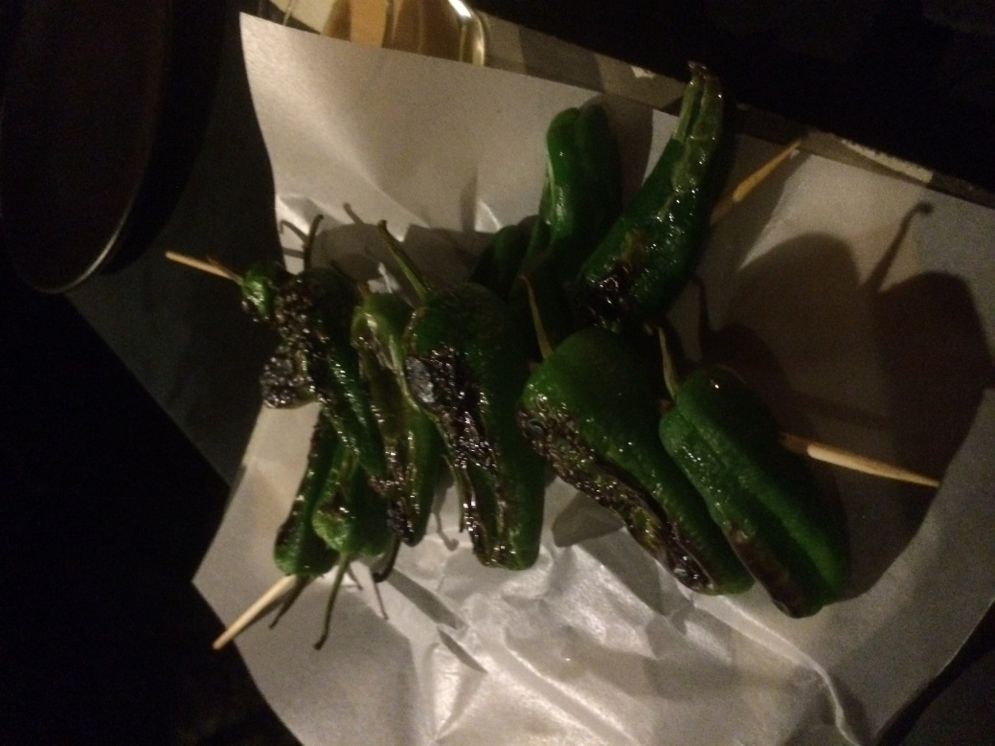
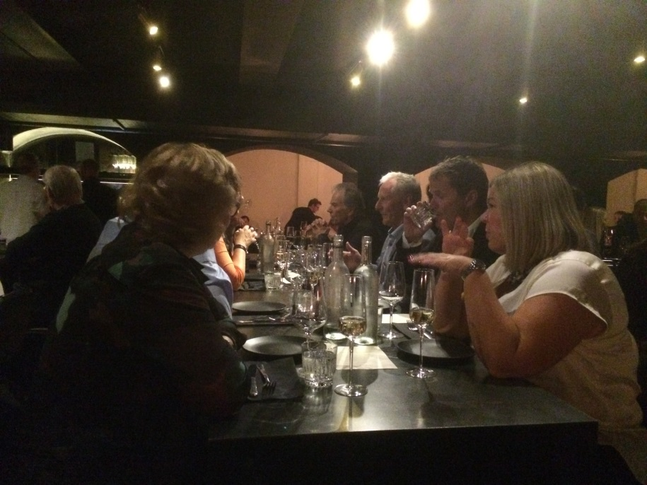
Middag om kvelden

Slide 13
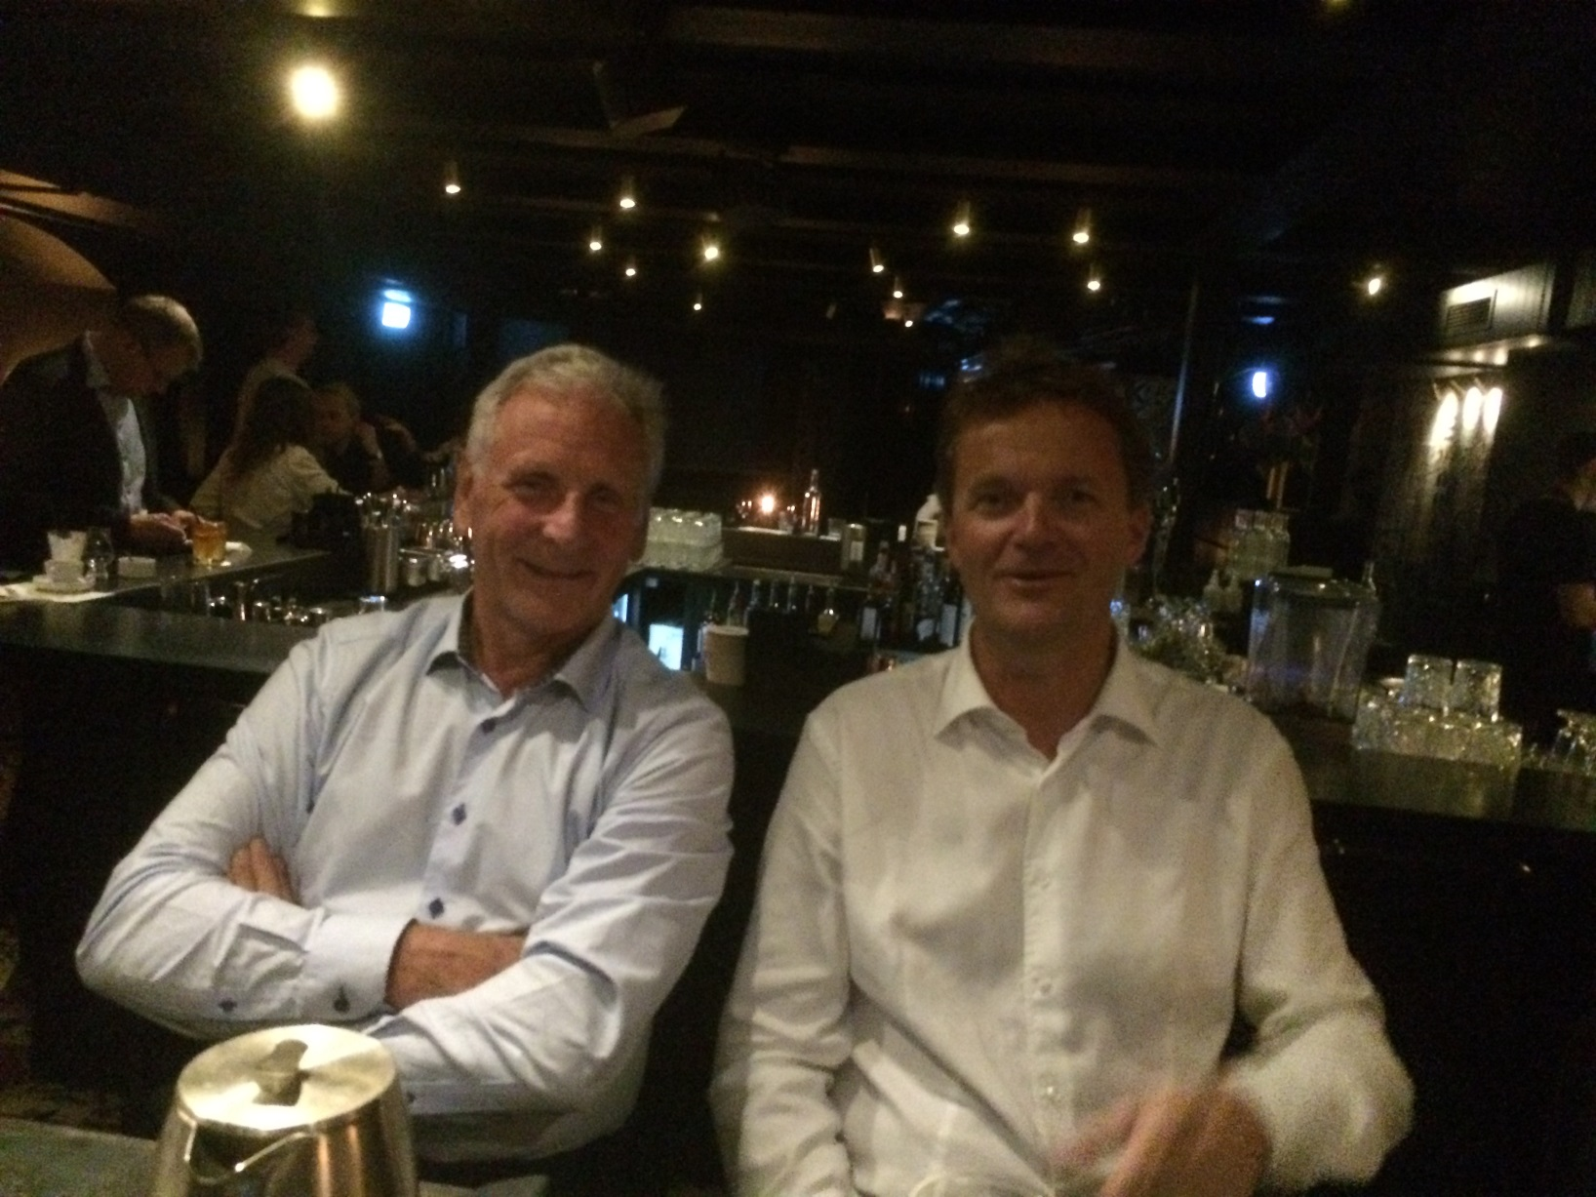
LaLama…

Slide 14

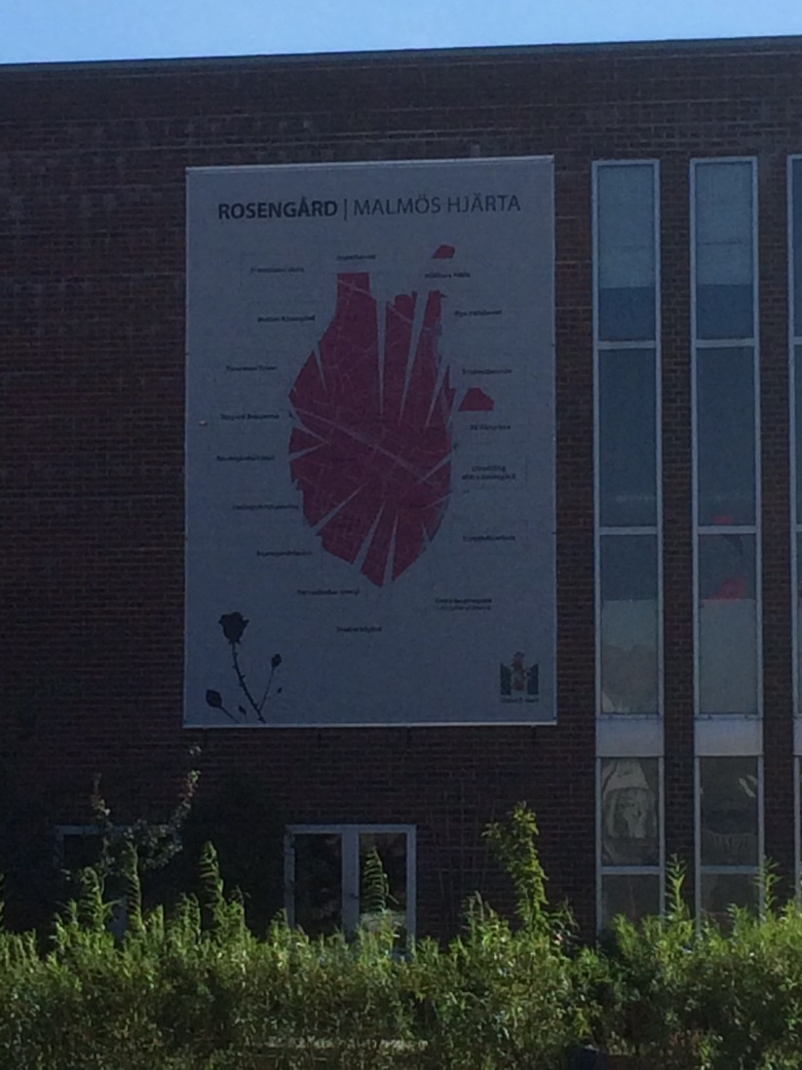
Malmø 25.september 2015

Slide 15
Välkomna till avdelningen för Områdesutveckling i
Stadsområde Öster.

Slide 16
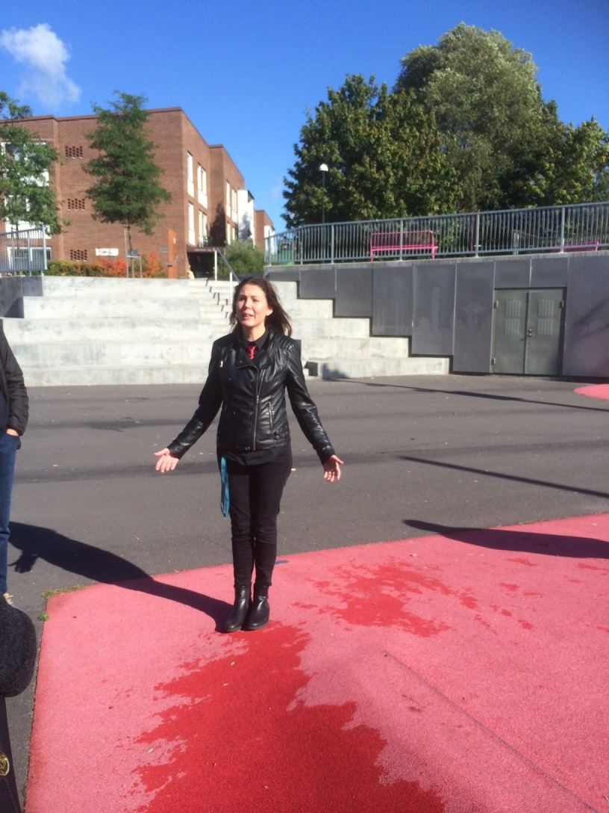
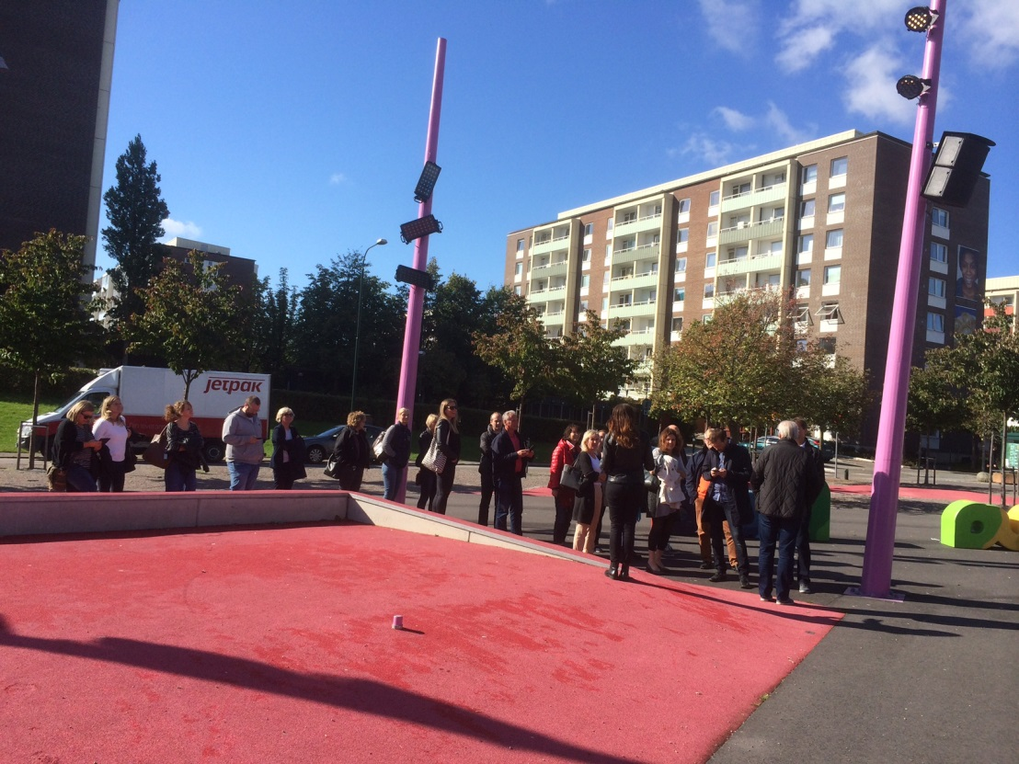

Slide 17
Lärande hela dagen
Vårt mål är att hjälpa unga människor att vara uthålliga, disciplinerade, motiverade, nyfikna, kreativa och kommunikativa. Genom screening och lösningsfokuserade samtal stöttar vi eleverna. Efter skoltid vill vi inspirera, coacha och utmanar ungdomar med ett brett utbud av aktiviteter som vi antigen håller i själva i samarbete med föreningar och näringslivet.
Litet urval av våra verksamheter
Lärande hela dagen befinner sig på följande skolor i Stadsområde Öster: Videdalsskolan, Rosengårdsskolan, Örtagårdsskolan, Höjaskolan och Kryddgårdsskolan.
Vi erbjuder studiestöd i vår egen regi.
Gitarrbiblioteket
Vi erbjuder programeringskurser
Vi använder screening som ett verktyg för kartläggning av hälsofaktorer.
Vi bedriver gruppverksamhet och individuella samtal utifrån ett lösningsfokuserat förhållningssätt med fokus på att hjälpa ungdomar öka sin måluppfyllelse och närvaro i skolan.
Vi har långsiktigt samarbete med Rädda Barnen och Röda Korset
Kostnadsfri danskurs med Hip Hop Centralen
Via ett samarbete med FC Rosengård kan tjejer spela fotboll i organiserade former.
Via ett samarbete med MCR (Malmö Civila Ryttarförening)
Mattecentrum är vår återkommande samarbetspartner
Varje sommar tar vi emot UIS praktikanter under våra Ung i Sommar perioder där ungdomar får möjlighet att tillsammans med oss jobba med vår målgrupp.
På samtliga skolor håller vi strukturerad rastverksamhet.

Slide 18
Ungdomshuset
Ungdomshuset finns till för ungdomar i grundskolan och gymnasiet som vill förverkliga idéer, driva projekt eller bara umgås med andra. Vi fungerar också som infocenter och vägledare gällande arbete, studier och fritidsaktiviteter.
Varannan fredag ojämn vecka är det öppet för arragemangsbokning.

Slide 19
Tegelhuset är
Drop-in arbete & utbildning
Öppen mötesplats
Tjej verksamhet
Projektledning
Studiero
Event Agency
Aktiviteter
Och mycket mera............

Slide 20
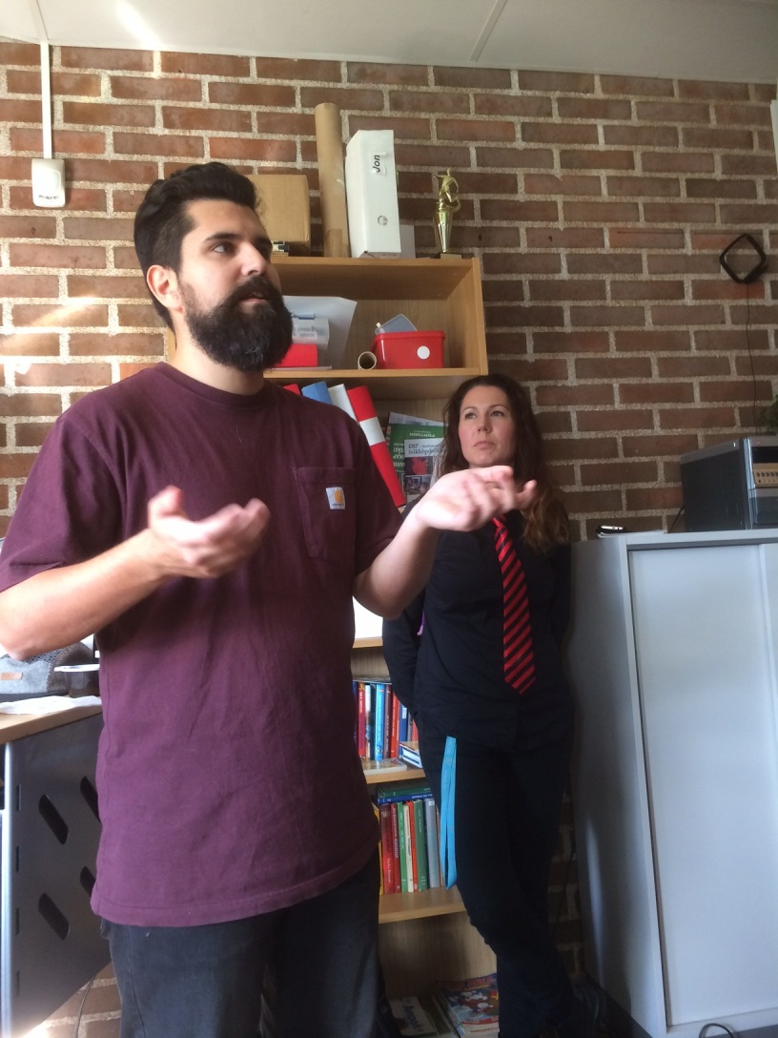
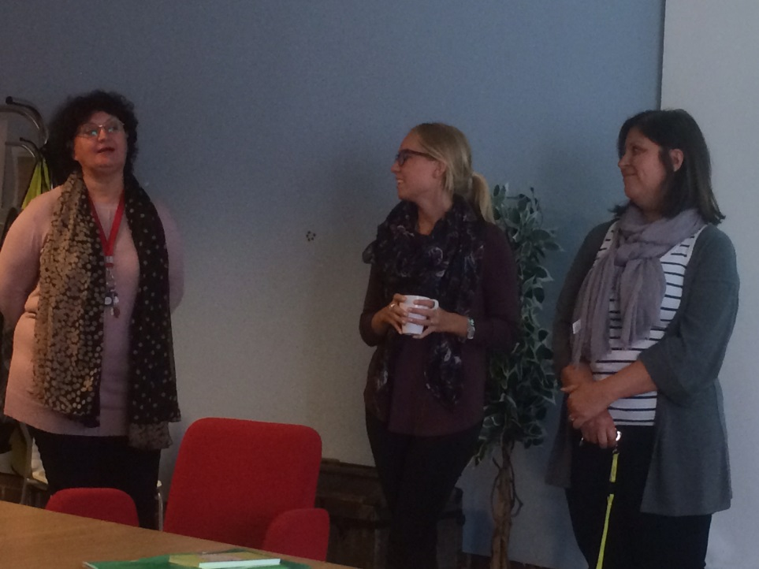
Foreldrekommunikatørene

Slide 21
Förebyggande verksamhet - Föräldrakommunikatörerna
Uppdrag:
Förebyggande föräldrastöd
Länk mellan hem och skola
Råd- och vägledning
Öka föräldraengagemanget i skolorna

Slide 22
Förebyggande verksamhet - Föräldrakommunikatörerna
Arbetssätt:
”Vara där föräldrarna är”; skolor, medborgarkontor, mötesplatser, BVC
Skapa forum där föräldrar kan mötas. Exempelvis dialog- och tematräffar
Individuella samtal
Stöd i kontakt med föräldrar. Närvara vid föräldramöten, stöd vid start av föräldraråd, hembesök, telefonsamtal, familjeevenemang
COPE , ALLT, Familjeklass, Föräldracafé, Nätverksmöten

Slide 23
ALLT – Att Leka Och Lära Tillsammans
Målgrupp; Barn 3-5, Herrgården, hela Malmö
15 till 20 familjer
Samarbete med Förskoleförvaltningen
Rekrytering
Oktober till Maj
Hembesök
Gemensamma träffar
Språkkompetens
Utvärdering, följeforskning

Slide 24
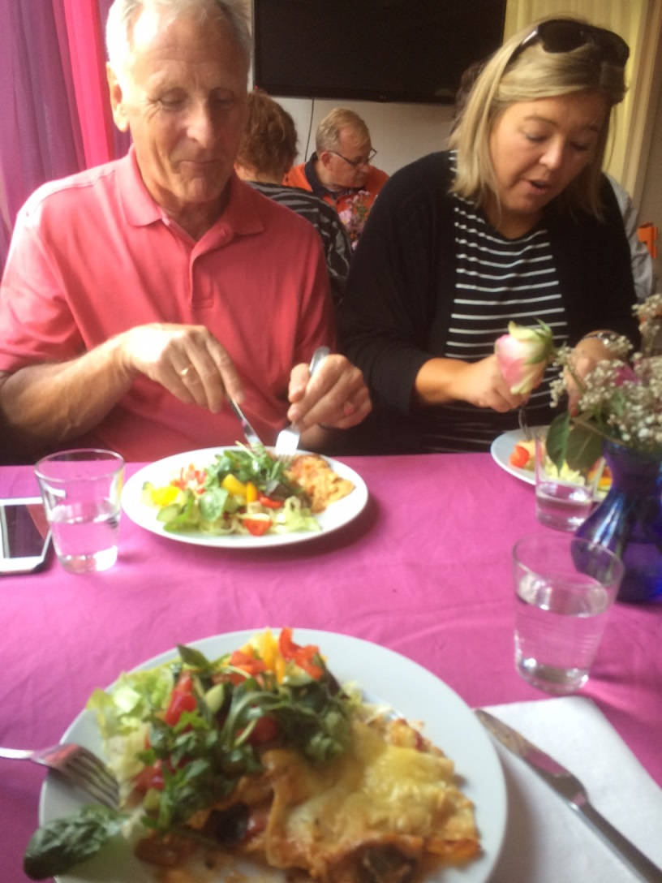
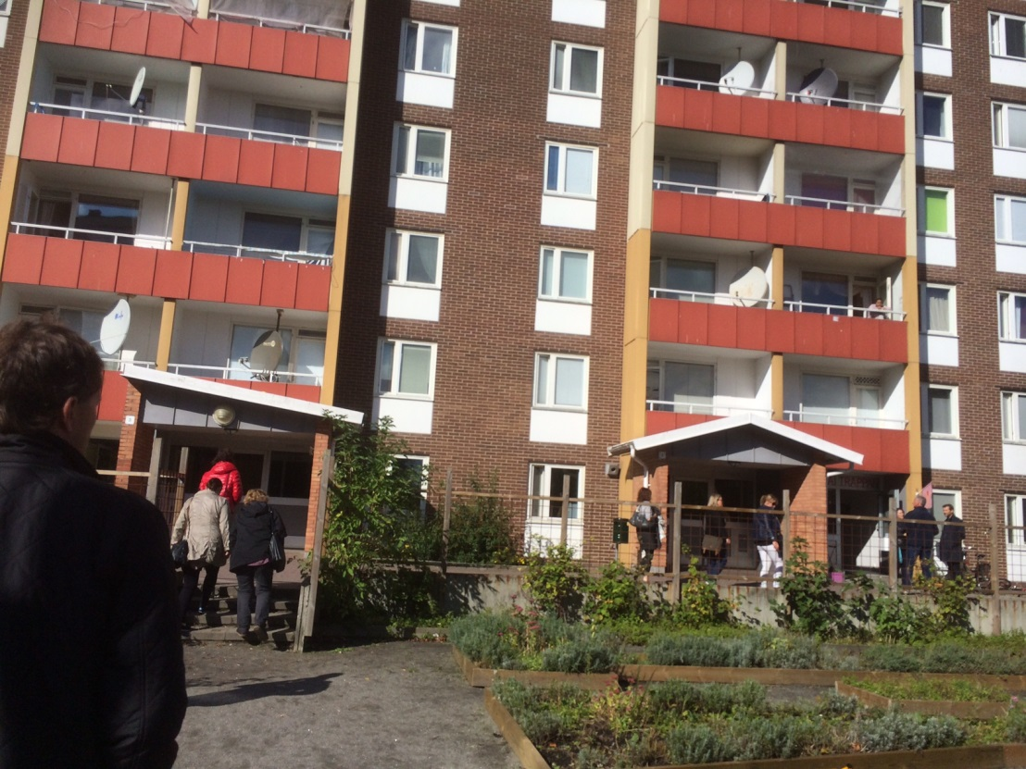
YALLA-TRAPPAN

Slide 28
Er det noen av disse tiltakene som kan være aktuelt for MOLA eller andre?
Drøft 5 min med sidemannen din
En felles runde i plenum

